Slide 1
Покретање, изглед, основна подешавања и елементи програмског прозора Инкскејп

Slide 2
Инкскејп (Inkscape) је програм за израду, обраду и похрањивање векторске графике.

Slide 3
Покретање програма Инкскејп
Преко стартног менија
Преко иконе програма

Slide 4
Изглед и елементи програмског прозора Инкскејп

Slide 6
1
Насловна линија

Slide 7
1
2
Насловна линија
Линија менија

Slide 8
1
2
3
Насловна линија
Линија менија
Линија за подешавање особина активне алатке

Slide 9
1
2
3
Насловна линија
Линија менија
Линија за подешавање особина активне алатке
Кутија алатки за цртање
4

Slide 10
1
2
3
5
Насловна линија
Линија менија
Линија за подешавање особина активне алатке
Кутија алатки за цртање
Вертикални и хоризонтални лењир
4

Slide 11
1
2
3
5
Насловна линија
Линија менија
Линија за подешавање особина активне алатке
Кутија алатки за цртање
Вертикални и хоризонтални лењир
Оквир странице за цртање
4
6

Slide 12
1
2
3
5
Насловна линија
Линија менија
Линија за подешавање особина активне алатке
Кутија алатки за цртање
Вертикални и хоризонтални лењир
Оквир странице за цртање
Палета боја са хоризонтални клизачем
4
6
7

Slide 13
1
2
3
5
Насловна линија
Линија менија
Линија за подешавање особина активне алатке
Кутија алатки за цртање
Вертикални и хоризонтални лењир
Оквир странице за цртање
Палета боја са хоризонтални клизачем
Статусна линија (лијеви дио)
4
6
7
8

Slide 14
1
2
3
5
Насловна линија
Линија менија
Линија за подешавање особина активне алатке
Кутија алатки за цртање
Вертикални и хоризонтални лењир
Оквир странице за цртање
Палета боја са хоризонтални клизачем
Статусна линија (лијеви дио)
Статусна линија (десни дио)
4
6
7
8
9

Slide 15
Основна подешавања програмског прозора Инкскејп

Slide 17
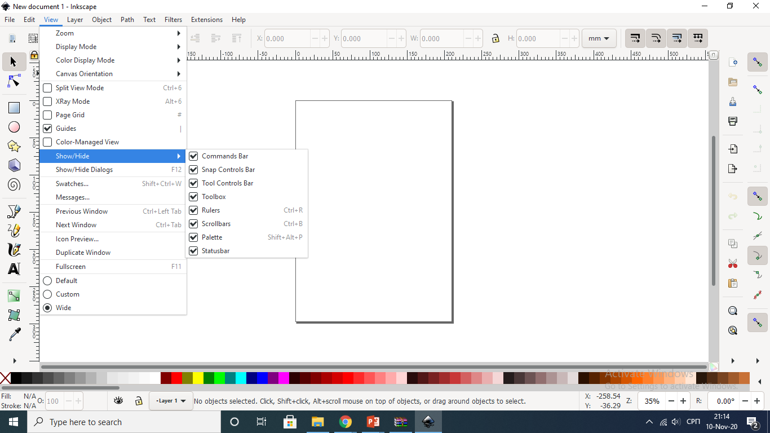

Slide 18
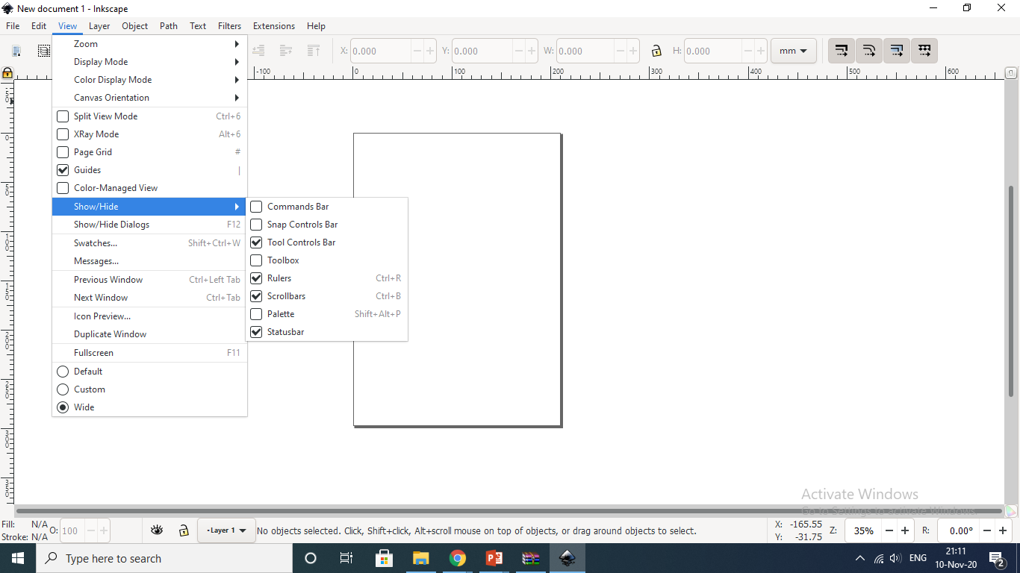

Slide 20
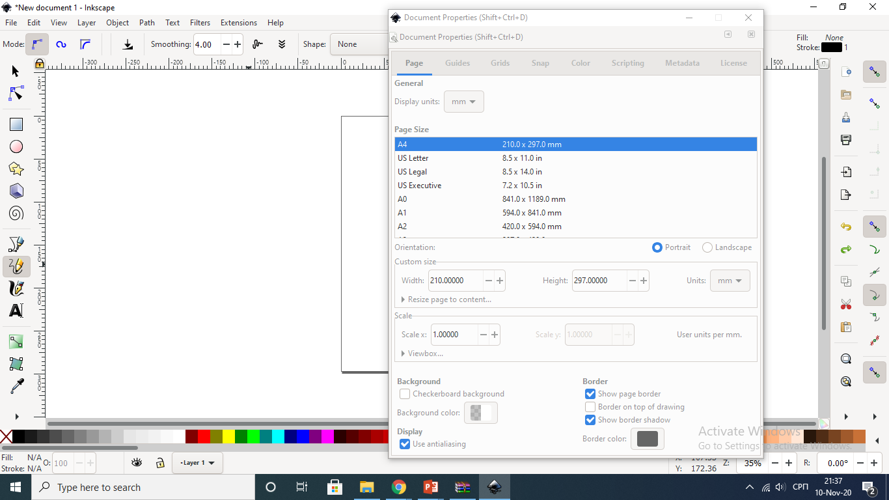

Slide 21
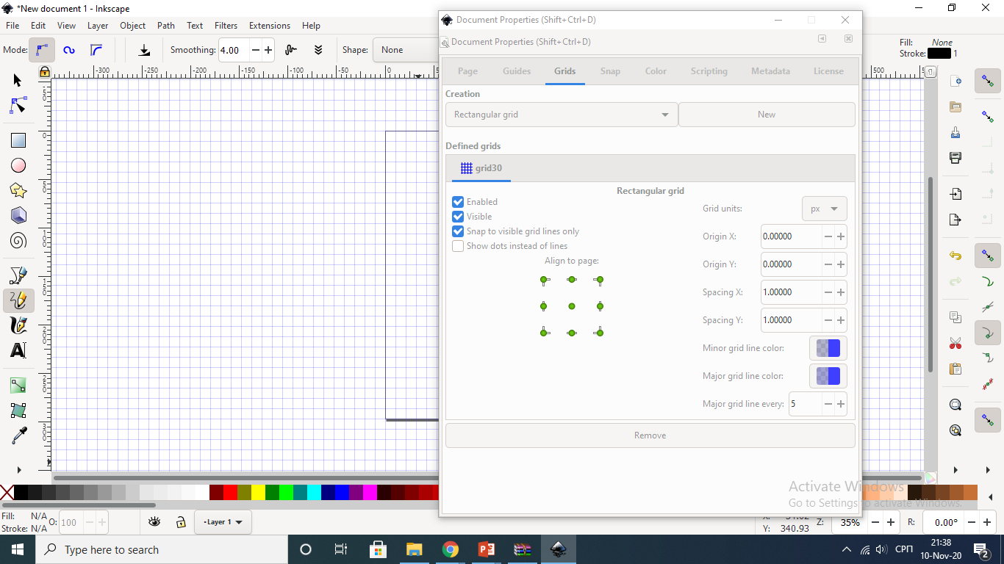

Slide 22
Хвала на пажњи

